Slide 1
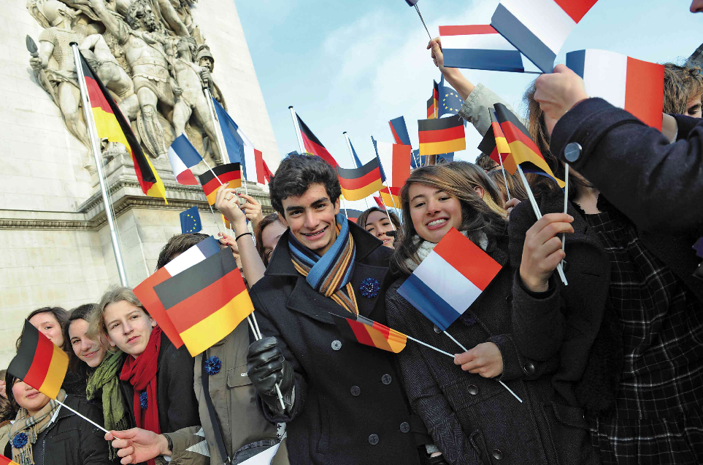
Mehr als nur Nachbarn
Gute Fahrt 3 – Buch Seite 64

Slide 2
Deutsch-französische Wechselspiele
Früher gab es zwischen Frankreich und Deutschland Kriege.
Sie waren Feinde.
Der Zweite Weltkrieg fand von 1939 bis 1945 statt.
Heute sind Frankreich und Deutschland Freunde.
Sie verstehen sich gut und spielen eine wichtige Rolle in Europa, aber manchmal gibt es Konflikte.

Slide 3
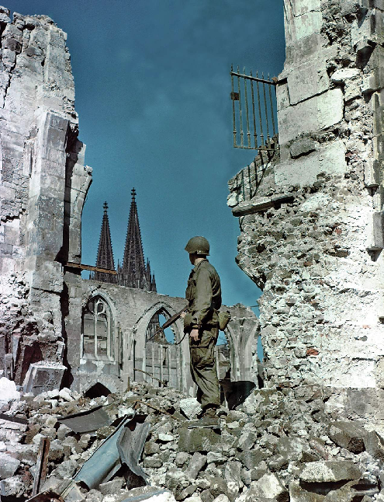
Köln, 1945
Auf dem ersten Bild sehen wir Soldaten.
Die Szene spielt in Köln im Jahre 1945, am Ende des Zweiten Weltkriegs.
Deutschland liegt in Trümmern.

Slide 4
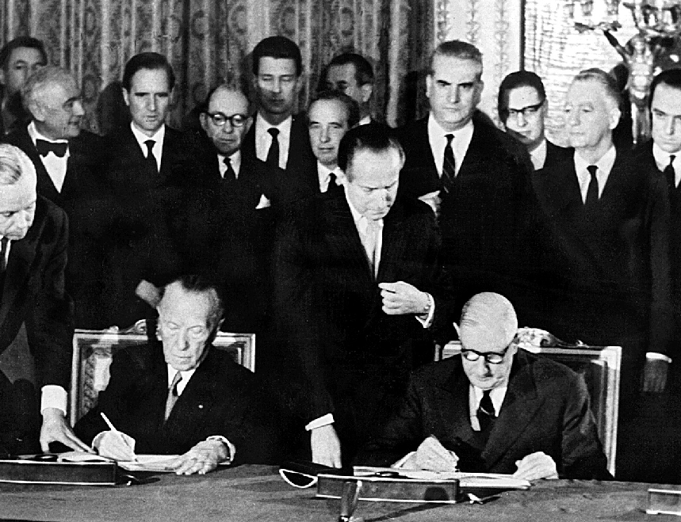
Paris, Elysée-Palast
Auf dem zweiten Bild sehen wir zwei Männer, die einen Vertrag unterschreiben.
Der Mann rechts ist Charles de Gaulle.
Die Szene spielt sich in Paris im Elysée-Palast ab.

Slide 5
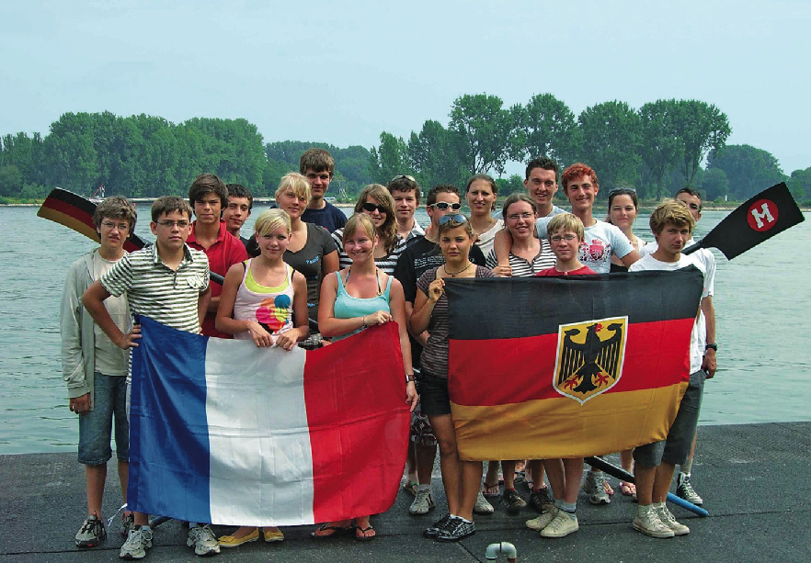
DFJW-OFAJ-Rudertreffen
Auf dem dritten Bild sehen wir eine deutsch-französische Gruppe.
Die Jugendlichen machen bestimmt bei einem Austausch mit.
Sie nehmen an einem Rudertreffen teil.

Slide 6
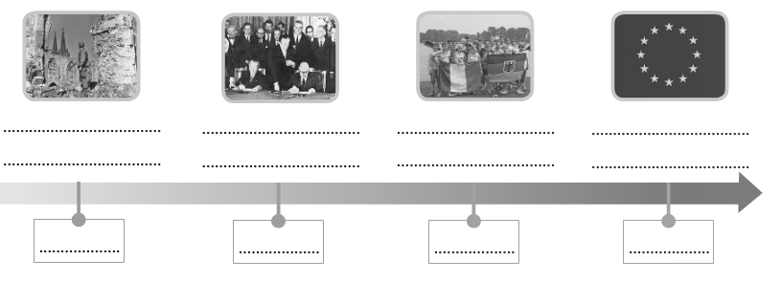
Hör die Zeitangaben und ergänze die Zeittafel. (Übungsheft Seite 40)
Ende des Zweiten Weltkriegs
Elysée-Vertrag
Gründung des DFJW
Vertrag über die Europäische Union
1945
22.01.1963
Juli 1963
1992

Slide 7
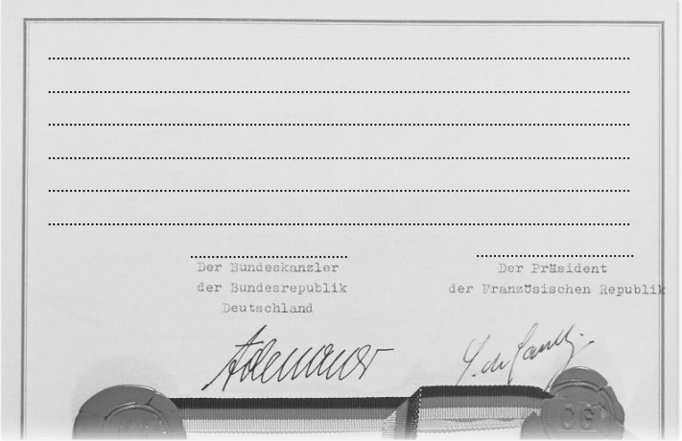
Der Elysée-Vertrag (ÜH Seite 40)
- Es soll nie mehr Krieg zwischen den beiden Ländern geben.
- Die Regierungschef treffen sich mindestens zweimal im Jahr, um über politische Fragen zu sprechen.
- Die Kinder sollen sich früh kennen lernen, damit sie sich als Erwachsene auch gut verstehen.

Slide 8
Das DFJW - OFAJ
die den Austausch zwischen französischen und deutschen Jugendlichen fördert.

Slide 9
Hausaufgaben
http://www.elysee50.de/
Faire une frise chronologique en plaçant les événements suivants : commémorations à Verdun, création d’Abibac, création de la chaîne Arte, formation d’Airbus, création de la brigade franco-allemande.
Savoir brièvement expliquer à l’oral en français en quoi ces 6 événements sont importants pour les deux pays.

